Slide 1

TIẾNG VIỆT 4
Tập 1
Tuần 16
Kể chuyện: Cứu người trước đã

Slide 2


Ấn để đến trang sách
Ấn để đến trang sách

Slide 3

Trò chơi Chim bay
Quản trò hô “chim bay” đồng thời dang hai cánh tay như chim đang bay. Cùng lúc đó mọi người phải làm động tác và hô theo người điều khiển.
Nếu người điều khiển hô những vật không bay được như “nhà bay” hay “bàn bay" mà người nào làm động tác bay theo người điều khiển hay những vật bay được mà lại không làm động tác bay thì sẽ bị phạt.

Slide 4

Ấn để đến trang sách

Slide 5

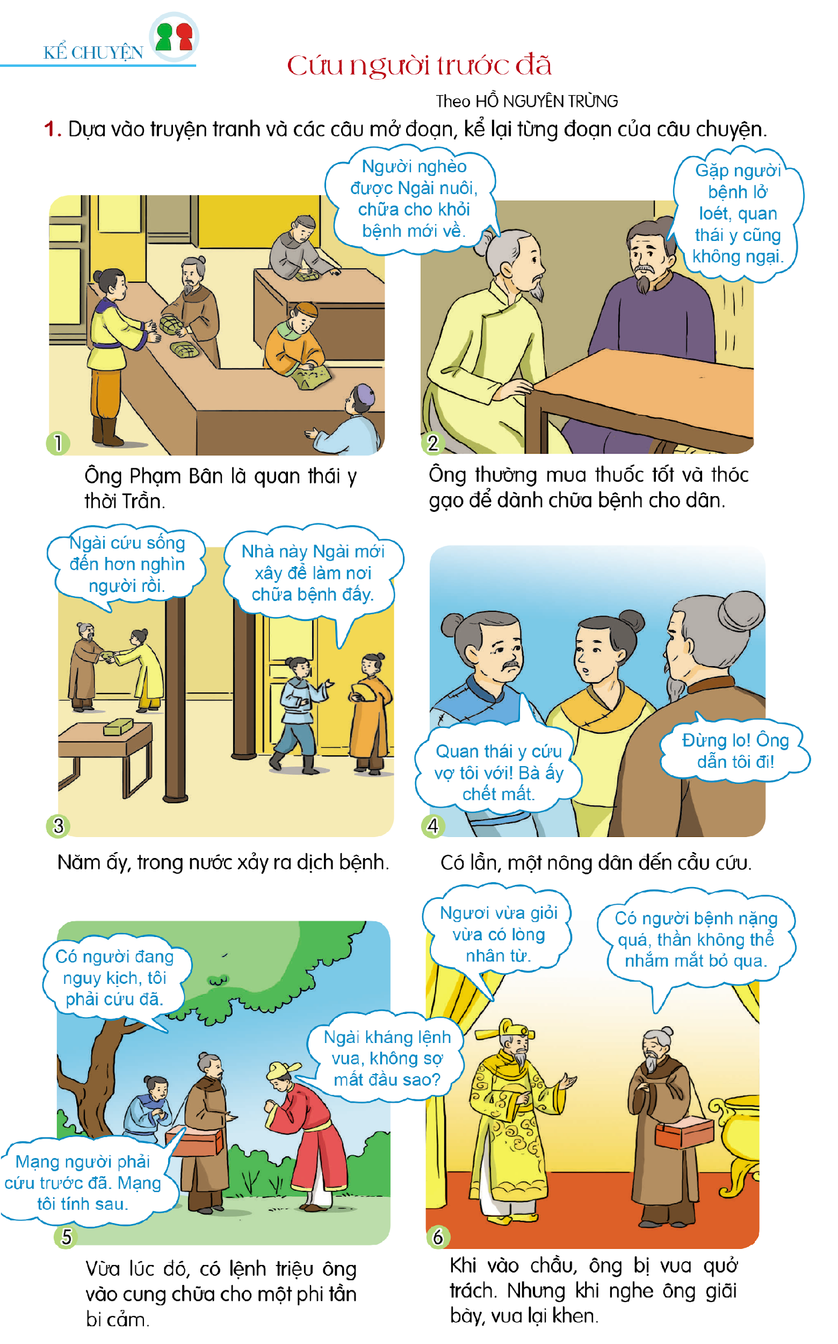
ĐỌC TRUYỆN TRANH

Slide 6
ĐỌC TRUYỆN TRANH

Slide 7
ĐỌC TRUYỆN TRANH

Slide 8
ĐỌC TRUYỆN TRANH
Cứu người trước đã
1. Ông Phạm Bân là quan thái y thời Trần.
2. Ông thường mua thuốc tốt và thóc gạo để dành chữa bệnh cho dân. Gặp người bệnh lở loét, ông cũng không quản ngại. Người nghèo thường được ông nuôi, chữa cho khỏi bệnh mới về.
3. Năm ấy, trong nước xảy ra dịch bệnh. Ông bỏ tiền xây nhà để làm nơi chữa bệnh cho dân và đã cứu sống hơn nghìn người.

Slide 9
ĐỌC TRUYỆN TRANH
Cứu người trước đã
4. Sau trận dịch, một lần, có người đến khẩn cầu:
- Quan thái y cứu vợ tôi với! Bà ấy chết mất.
Phạm Bân bảo:
- Đừng lo! Ông dẫn tôi đi!
Người ấy rất cảm động, nói:
- Đa tạ Ngài cứu mạng!

Slide 10
ĐỌC TRUYỆN TRANH
Cứu người trước đã
5. Vừa lúc đó, có một viên quan đến truyền lệnh triệu ông vào cung, chữa cho một phi tần bị cảm. Ông Phạm Bân bảo:
- Có người đang nguy kịch, tôi phải cứu đã.
Viên quan ngạc nhiên hỏi:
- Ngài kháng lệnh vua, không sợ mất đầu sao?
Ông Phạm Bân khảng khái đáp:
- Mạng người phải cứu trước đã. Mạng tôi tính sau.

Slide 11
ĐỌC TRUYỆN TRANH
Cứu người trước đã
6. Khi vào chầu, ông bị vua quở trách. Ông cứ thực tình giãi bày:
- Có người bệnh nặng quá, thần không thể nhắm mắt bỏ qua.
Không ngờ, nghe ông nói, vua lại khen:
- Ngươi vừa giỏi vừa có lòng nhân từ. Ta chỉ mong có nhiều thầy thuốc như vậy.
Theo HỒ NGUYÊN TRỪNG

Slide 12

Ấn để đến trang sách

Slide 13

KỂ TOÀN BỘ CÂU CHUYỆN
Kể chuyện trong nhóm.
Kể chuyện trước lớp.

Slide 14

Ấn để đến trang sách

Slide 15

TRAO ĐỔI VỀ CÂU CHUYỆN
Điều đáng quý nhất ở thầy thuốc Phạm Bân là gì?
Ông Phạm Bân rất thương người.
Ông rất tận tụy cứu chữa, chăm sóc người bệnh.
Ông coi việc cứu mạng người là quan trọng nhất.
Để cứu người, ông không sợ bị vua trị tội.

Slide 16

Ấn để đến trang sách

Slide 17

Chuẩn bị bài:
Bài đọc 2: Để học tập tốt

Slide 18


Slide 19


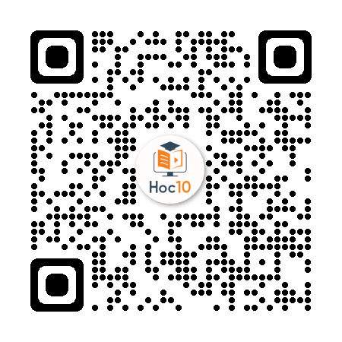
Để kết nối cộng đồng giáo viên và nhận thêm nhiều tài liệu giảng dạy,
mời quý thầy cô tham gia Group Facebook
theo đường link:
Hoc10 – Đồng hành cùng giáo viên tiểu học
Hoặc truy cập qua QR code

